Slide 2
Premier Acte

Slide 5
Deuxième Acte

Slide 8
Troisième Acte

Slide 12
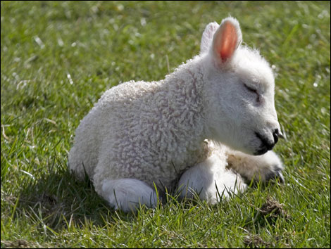

Slide 16
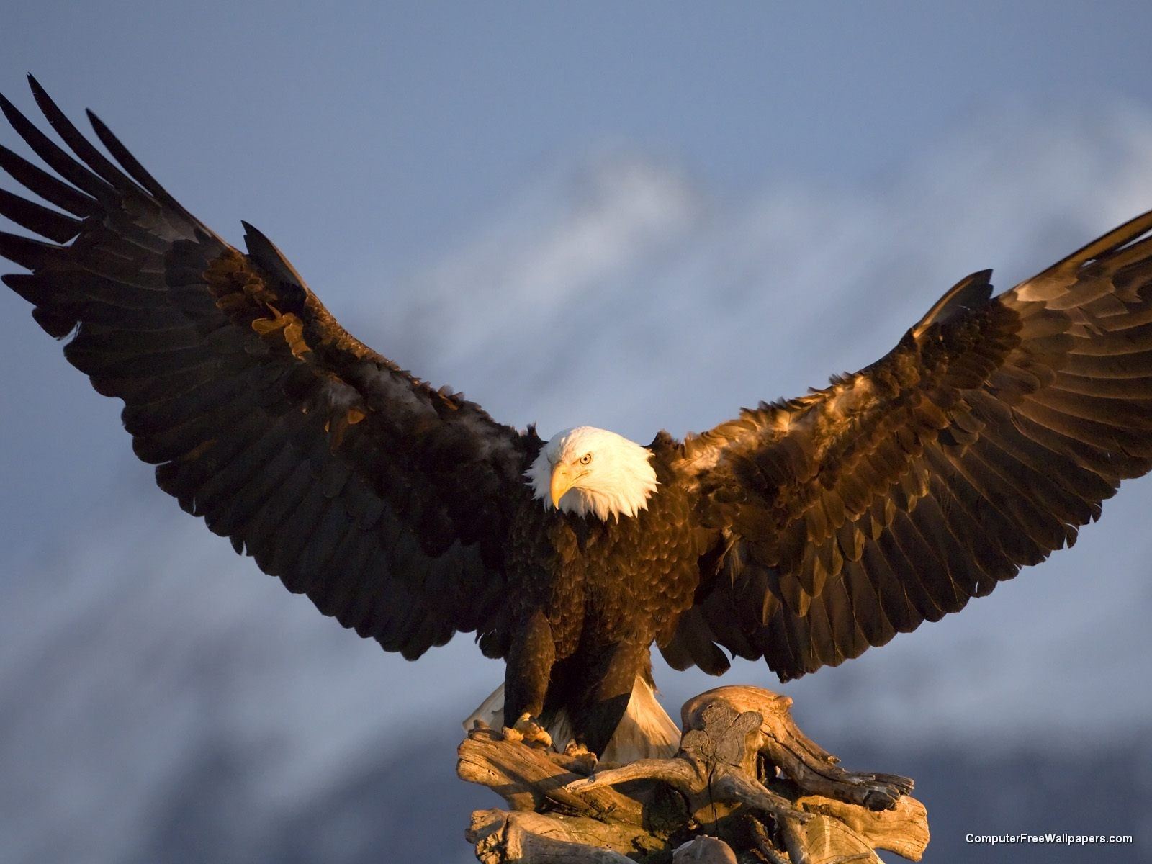

Slide 22
Quatrième Acte

